Slide 1

Sebaran Peluang Diskret dengan R
Komputasi Statistika
Semester Genap
PS Sarjana Statistika, FMIPA UB

Slide 2
Sebaran Peluang di Statistika
Salah satu peran statistik adalah memberikan ringkasan dari pengamatan-pengamatan yang merupakan realisasi dari variabel acak dengan sebaran peluang tertentu
Dengan R dapat dilakukan
Perhitungan-perhitungan peluang yang berhubungan dengan nilai amatan variabel acak diskret maupun kontinyu
Pembangkitan satu atau beberapa bilangan acak sebagai realisasi amatan variabel acak dengan sebaran peluang tertentu
Bilangan acak hasil bangkitan adalah “tiruan” dari hasil pengamatan/percobaan riil yang diasumsikan mengikuti sebaran peluang tertentu.
Diperlukan pada konsep simulasi

Slide 3
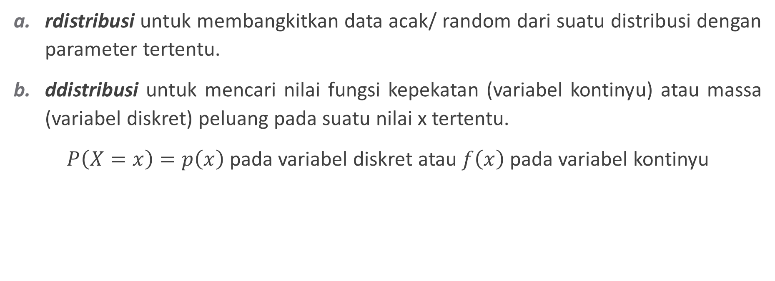
Fungsi-fungsi yang digunakan untuk perhitungan peluang dan pembangkitan bilangan dengan R
rdistribusi untuk membangkitkan data acak/ random dari suatu distribusi dengan parameter tertentu.
ddistribusi untuk mencari nilai fungsi kepekatan (variabel kontinyu) atau massa (variabel diskret) peluang pada suatu nilai x tertentu.
$P\left(X=x\right)=p\left(x\right)$ pada variabel diskret atau $f\left(x\right)$ pada variabel kontinyu

Slide 4
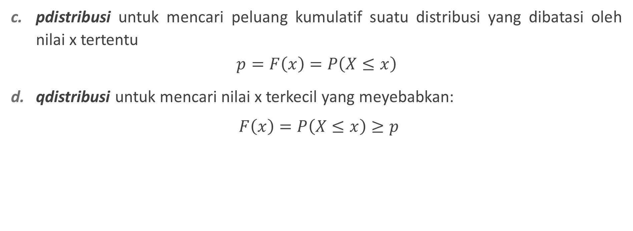
Fungsi-fungsi yang digunakan untuk perhitungan peluang dan pembangkitan bilangan dengan R
pdistribusi untuk mencari peluang kumulatif suatu distribusi yang dibatasi oleh nilai x tertentu
$$p=F\left(x\right)=P\left(X≤x\right)$$
qdistribusi untuk mencari nilai x terkecil yang meyebabkan:
$F\left(x\right)=P\left(X≤x\right)≥p$

Slide 5
Untuk Sebaran Peluang Diskret
Sebaran | Parameter | Perintah dalam R
Binomial | n: banyaknya bilangan yang akan dibangkitkan size: banyaknya percobaan p: peluang sukses x: banyaknya sukses p1: peluang quantil yang dibutuhkan | rbinom(n, size, p); dbinom(x, size, p); pbinom(x, size, p, lower.tail=TRUE); qbinom(p1, size, p).
Poisson | n: banyaknya bilangan yang akan dibangkitkan lambda: rata-rata banyaknya kejadian x: banyaknya kejadian p1: peluang quantil yang dibutuhkan | rpois(n, lambda); dpois(x, lambda); ppois(x, lambda, lower.tail=TRUE); qpois(p1, lambda).
Dengan bentuk perintah yang sama untuk sebaran peluang lain
Parameter menyesuaikan dengan bentuk sebaran

Slide 6
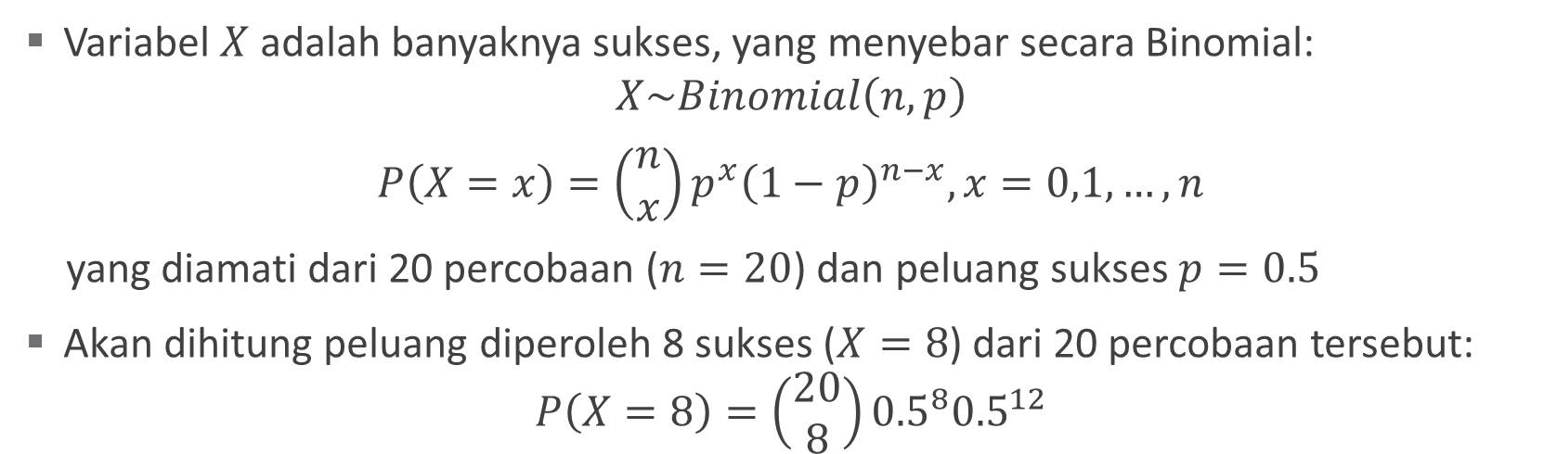

Contoh 1
Variabel $X$ adalah banyaknya sukses, yang menyebar secara Binomial:
$$X\sim Binomial\left(n,p\right)$$
$P\left(X=x\right)=\left(\begin{matrix}n \\ x\end{matrix}\right)p^{x}{\left(1−p\right)}^{n−x},x=0,1,…,n$
yang diamati dari 20 percobaan ($n=20$) dan peluang sukses $p=0.5$
Akan dihitung peluang diperoleh 8 sukses ($X=8$) dari 20 percobaan tersebut:
$$P\left(X=8\right)=\left(\begin{matrix}20 \\ 8\end{matrix}\right){0.5}^{8}{0.5}^{12}$$
Perintah yang digunakan adalah dbinom(x, size, p)
dengan $x=8,$ $size=20$dan $p=0.5$

Slide 7

Contoh 1 (lanjutan)
$$P\left(X=8\right)=\left(\begin{matrix}20 \\ 8\end{matrix}\right){0.5}^{8}{0.5}^{12}$$
Setelah dieksekusi maka hasil pada console menunjukkan peluang sebesar 0.1201344

Slide 8

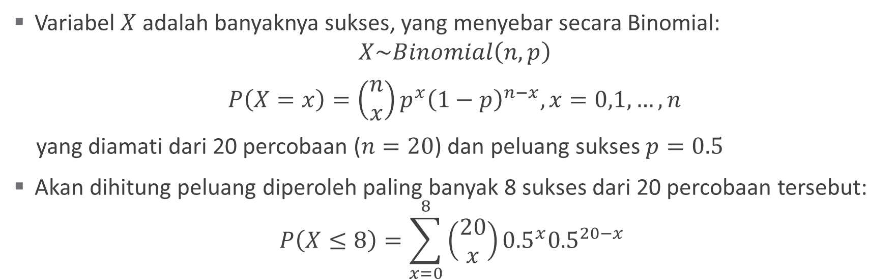
Contoh 2
Variabel $X$ adalah banyaknya sukses, yang menyebar secara Binomial:
$$X\sim Binomial\left(n,p\right)$$
$P\left(X=x\right)=\left(\begin{matrix}n \\ x\end{matrix}\right)p^{x}{\left(1−p\right)}^{n−x},x=0,1,…,n$
yang diamati dari 20 percobaan ($n=20$) dan peluang sukses $p=0.5$
Akan dihitung peluang diperoleh paling banyak 8 sukses dari 20 percobaan tersebut:
$$P\left(X≤8\right)=\sum_{x=0}^{8}{\left(\begin{matrix}20 \\ x\end{matrix}\right){0.5}^{x}{0.5}^{20−x} }$$
Perintah yang digunakan adalah pbinom(x, size, p, lower.tail=TRUE)
dengan $x=8,$ $size=20$dan $p=0.5$

Slide 9

Contoh 2 (lanjutan)
Akan dihitung peluang diperoleh paling banyak 8 sukses dari 20 percobaan tersebut:
$$P\left(X≤8\right)=\sum_{x=0}^{8}{\left(\begin{matrix}20 \\ x\end{matrix}\right){0.5}^{x}{0.5}^{20−x} }$$
Setelah dieksekusi maka hasil pada console menunjukkan bahwa peluang kumulatif yang dimaksud sebesar 0.2517223

Slide 10


Contoh 2 (lanjutan)
Untuk kasus kompelemen dari peluang berikut ini:
$$P\left(X≤8\right)=\sum_{x=0}^{8}{\left(\begin{matrix}20 \\ x\end{matrix}\right){0.5}^{x}{0.5}^{20−x} }$$
Atau $P\left(X≥8\right)$
Perintah yang digunakan adalah pbinom(x, size, p, lower.tail=FALSE)
dengan $x=8,$ $size=20$dan $p=0.5$

Slide 11
Contoh 2 (lanjutan)
Untuk kasus kompelemen dari peluang berikut ini:
$$P\left(X≤8\right)=\sum_{x=0}^{8}{\left(\begin{matrix}20 \\ x\end{matrix}\right){0.5}^{x}{0.5}^{20−x} }$$
Atau $P\left(X≥8\right)$
Setelah dieksekusi, hasil pada console menunjukkan bahwa peluang yang dimaksud sebesar 0.7483

Slide 12
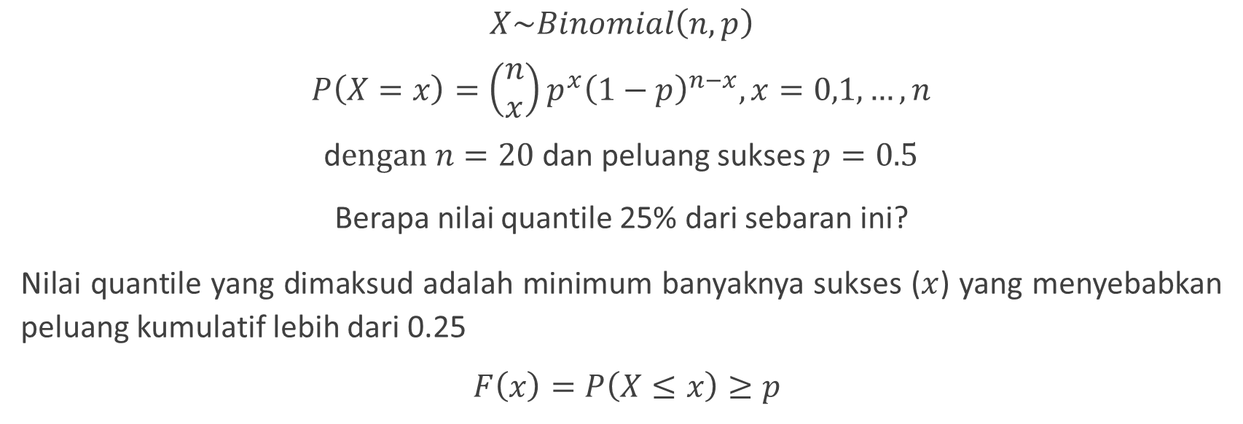
Contoh 3
$$X\sim Binomial\left(n,p\right)$$
$P\left(X=x\right)=\left(\begin{matrix}n \\ x\end{matrix}\right)p^{x}{\left(1−p\right)}^{n−x},x=0,1,…,n$
d$engan n=20$ dan peluang sukses $p=0.5$
Berapa nilai quantile 25% dari sebaran ini?
Nilai quantile yang dimaksud adalah minimum banyaknya sukses ($x$) yang menyebabkan peluang kumulatif lebih dari 0.25
$F\left(x\right)=P\left(X≤x\right)≥p$
Perintah yang digunakan adalah qbinom(p1, size, p)
dengan $p1=0.25,$ $size=20$dan $p=0.5$

Slide 13

Contoh 3 (lanjutan)
Perintah yang digunakan adalah qbinom(p1, size, p)
dengan $p1=0.25,$ $size=20$dan $p=0.5$
Setelah dieksekusi, hasil pada console menunjukkan bahwa banyaknya sukses minimum yang menyebabkan peluang kumulatif lebih dari 0.25 adalah 8

Slide 14

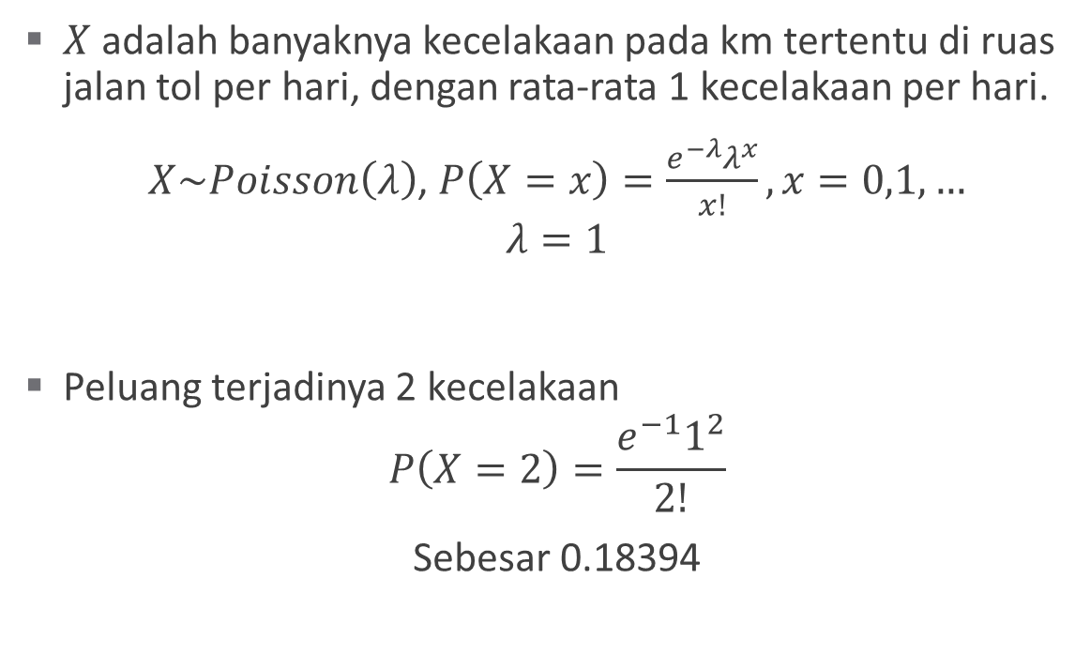
Contoh 4
$X$ adalah banyaknya kecelakaan pada km tertentu di ruas jalan tol per hari, dengan rata-rata 1 kecelakaan per hari.
$X\sim Poisson\left(λ\right)$, $P\left(X=x\right)=\frac{e^{−λ}λ^{x}}{x!},x=0,1,…$
$$λ=1$$
Peluang terjadinya 2 kecelakaan
$$P\left(X=2\right)=\frac{e^{−1}1^{2}}{2!}$$
Sebesar 0.18394
dpois(x, lambda), x=2, lambda=1

Slide 15


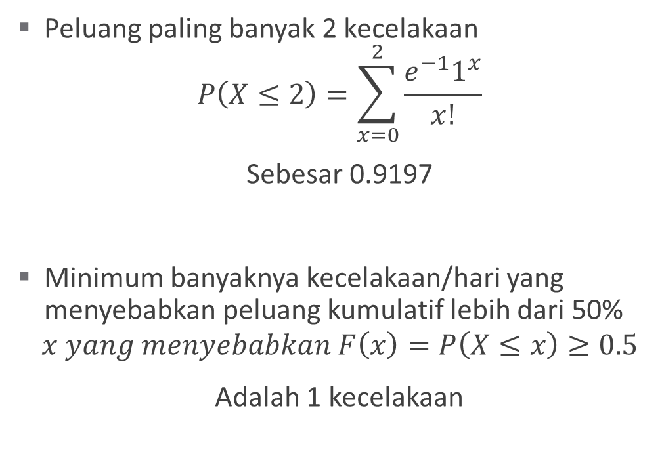
Contoh 4 (lanjutan)
Peluang paling banyak 2 kecelakaan
$$P\left(X≤2\right)=\sum_{x=0}^{2}{\frac{e^{−1}1^{x}}{x!}}$$
Sebesar 0.9197
Minimum banyaknya kecelakaan/hari yang menyebabkan peluang kumulatif lebih dari 50%
$$x yang menyebabkan F\left(x\right)=P\left(X≤x\right)≥0.5$$
Adalah 1 kecelakaan
ppois(x, lambda, lower.tail=TRUE), x=2, lambda=1
qpois(p1, lambda)
p1=0.5, lambda=1

Slide 16
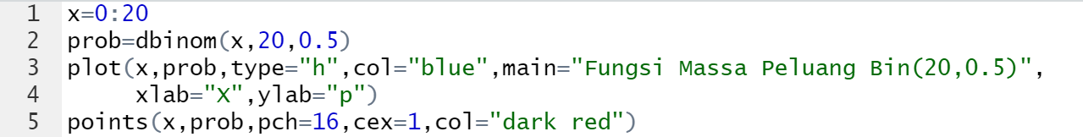

Contoh 5
Perintah membuat plot fungsi bagi sebaran peluang binomial:
Membuat plot fungsi massa peluang
$X\sim Binomial\left(20,0.5\right),x=0,1,…,n$
Baris 1: Mendefinisikan vektor x yang berisi seluruh kemungkinan sukses (0, …, 20)
Baris 2: Menghitung peluang untuk seluruh elemen dalam vektor x
Baris 3 – 4: Membentuk plot dengan tipe garis vertical warna biru untuk pasangan x dan peluang masing-masing
Baris 5: Menambah titik pada plot pada posisi nilai peluang di setiap x dengan warna merah tua

Slide 17
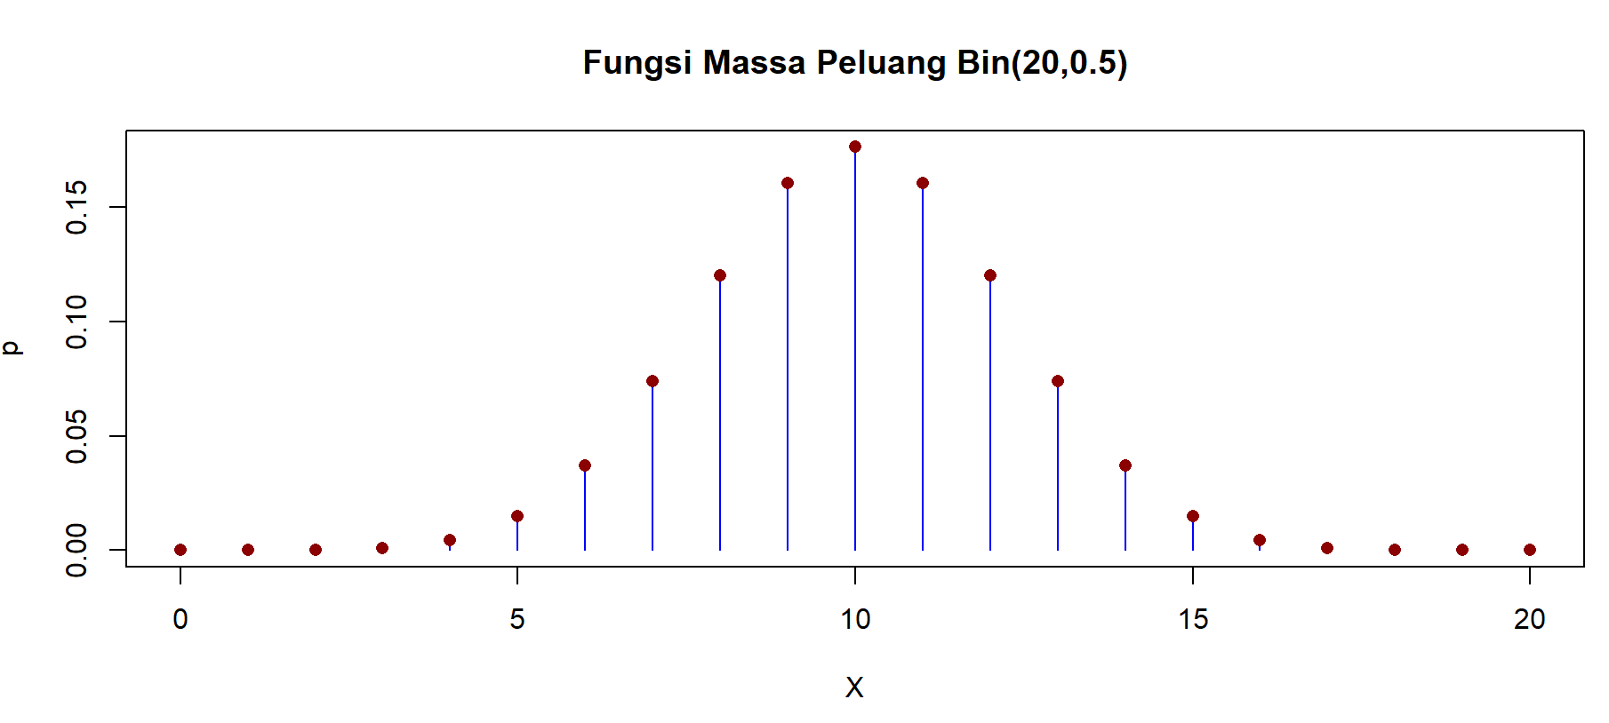
Contoh 5 (lanjutan)
Setelah mengeksekusi blok perintah tersebut, grafik yang diperoleh adalah:

Slide 18
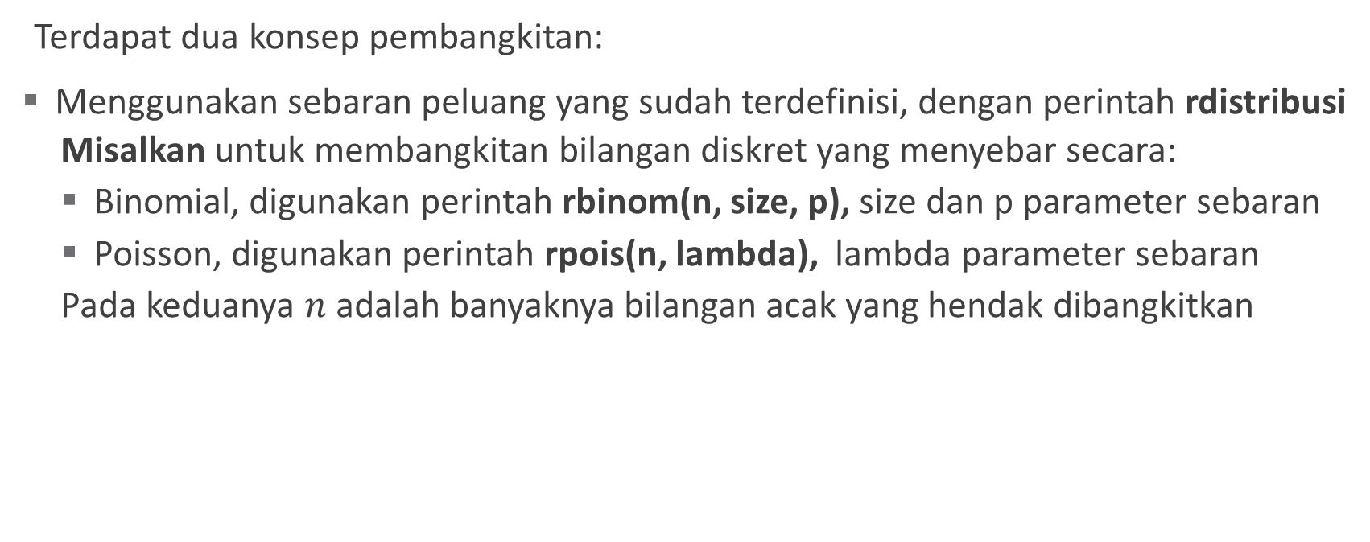
Pembangkitan Bilangan Acak Diskret Sesuai Sebaran Peluang Tertentu
Terdapat dua konsep pembangkitan:
Menggunakan sebaran peluang yang sudah terdefinisi, dengan perintah rdistribusi
Misalkan untuk membangkitan bilangan diskret yang menyebar secara:
Binomial, digunakan perintah rbinom(n, size, p), size dan p parameter sebaran
Poisson, digunakan perintah rpois(n, lambda), lambda parameter sebaran
Pada keduanya $n$ adalah banyaknya bilangan acak yang hendak dibangkitkan

Slide 19
Pembangkitan Bilangan Acak Diskret Sesuai Sebaran Peluang Tertentu
Menggunakan sebaran peluang yang didefinisikan sendiri, dengan perintah
sample(vektor kemungkinan nilai, size, replace=TRUE, prob )
Dibutuhkan:
Pendefinisian kemungkinan nilai,
Banyaknya bilangan yang hendak dibangkitkan (size)
Status dengan pengembalian atau tidak (replace=TRUE / FALSE)
Peluang munculnya masing-masing nilai (prob)

Slide 20

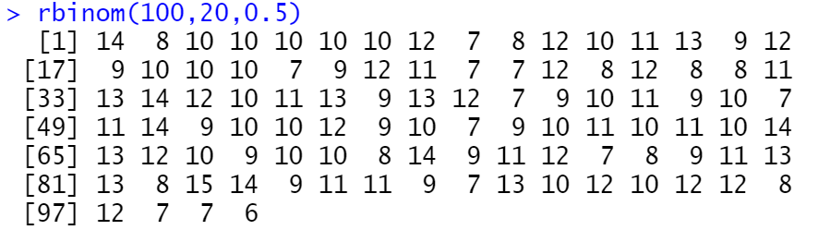

Contoh 6
Akan dibangkitkan 10 bilangan yang diasumsikan berasal dari sebaran Binomial:
$X\sim Binomial\left(20,0.5\right)$
rbinom(n, size p) dengan n=10, size=20, p=0.5
Akan dibangkitkan 100 bilangan dari sebaran yang sama
rbinom(n, size p) dengan n=100, size=20, p=0.5

Slide 21
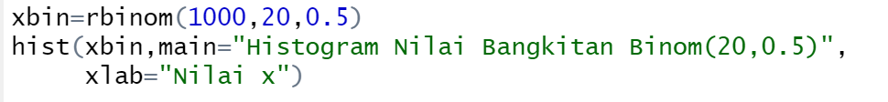
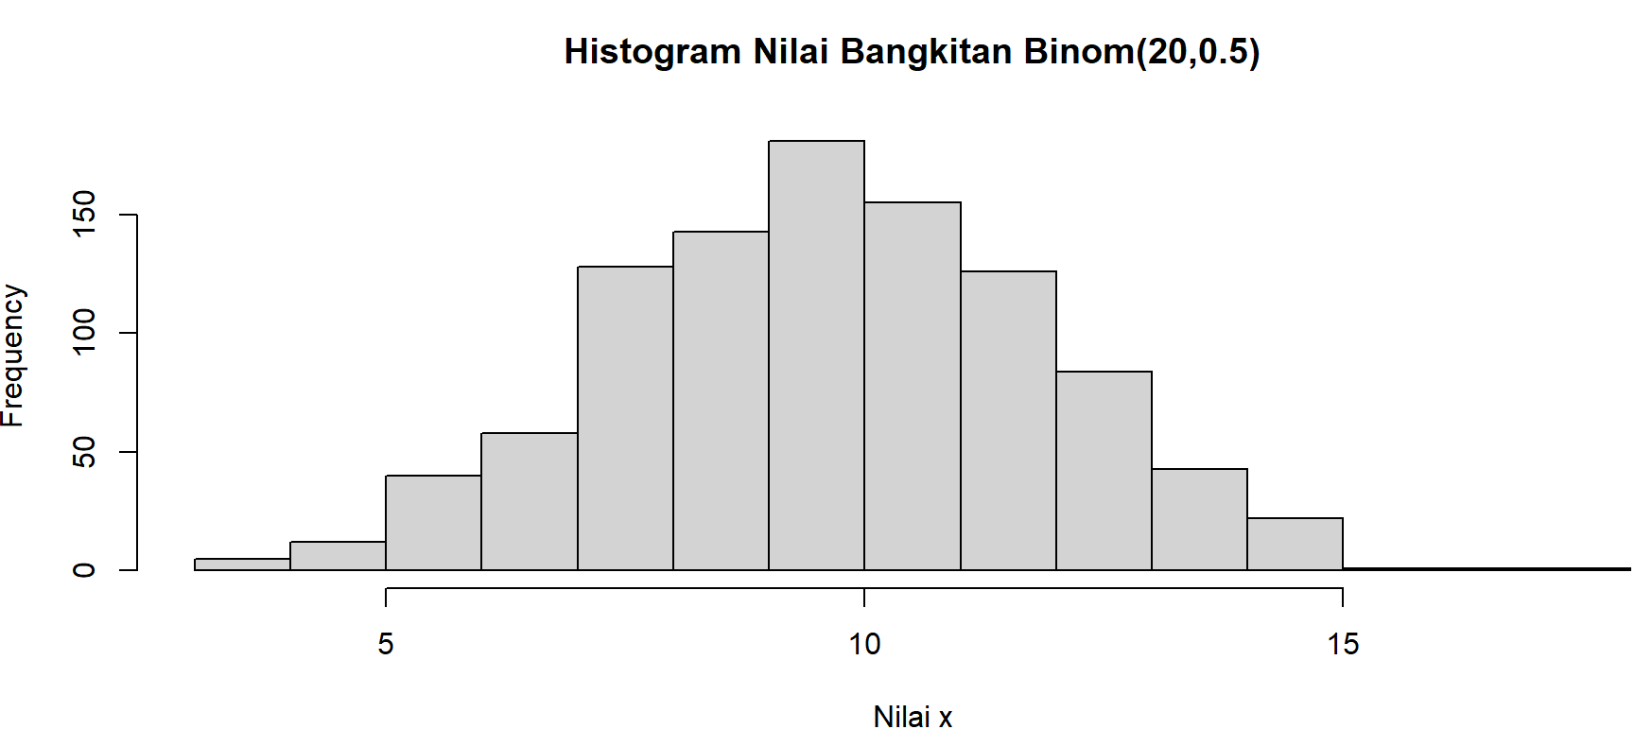
Contoh 6 (lanjutan)
Semakin banyak bilangan yang dibangkitkan (mis: sebanyak 1000 bilangan), akan lebih mudah menyimpan hasil bangkitannya dalam suatu vektor (mis: xbin)
Dapat divisualisasikan sebarannya ke dalam histogram

Slide 22
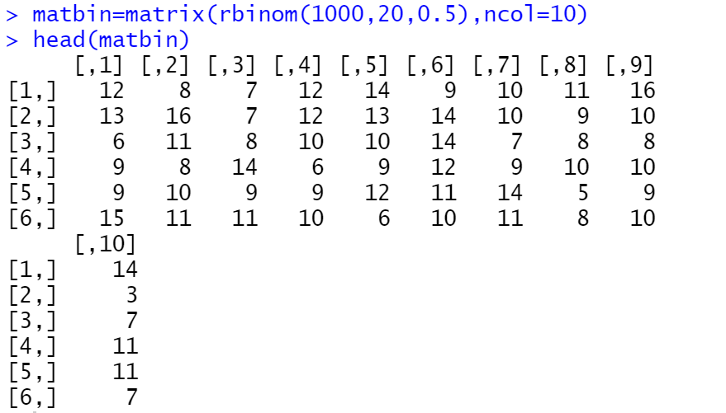
Contoh 6 (lanjutan)
Dari 1000 bilangan hasil bangkitan dapat pula disimpan dalam matriks dengan 10 kolom
(mis: matbin)
Dengan perintah matris()
Perintah head(matbin) digunakan untuk melihat beberapa baris pertama matriks bernama matbin

Slide 23
Contoh 7
Akan dibangkitkan 4 hasil percobaan dari pelemparan koin seimbang dengan perintah:
sample(vektor kemungkinan nilai, size, replace=TRUE, prob )
Kemungkinan hasil: Angka dan Gambar, didefinisikan pada vektor c(“Angka”, “Gambar”)
4 hasil bangkitan: size = 4
Pembangkitan adalah proses pengambilan salah satu dari dua kemungkinan tersebut dengan pengembalian: Replace=TRUE
Karena koin seimbang maka peluang masing-masing 0.5: prob=c(0.5, 0.5)

Slide 24
Contoh 7 (lanjutan)
Jika koin dianggap tidak seimbang, Angka lebih sering muncul daripada Gambar, dengan peluang 0.6 dan 0.4, maka: prob=c(0.6, 0.4)

Slide 25
Contoh 8
Ingin dibangkitkan 1000 bilangan acak dengan sebaran peluang berikut:
Angka hasil bangkitan disimpan dalam vektor (mis: hasil) dan hanya ditampilkan visualisasinya (dengan histogram)
hasil=sample(vektor kemungkinan nilai, size, replace=TRUE, prob )
vektor kemungkinan=c(1, 2, 3, 4), size=1000, prob=c(0.1, 0.4, 0.4, 0.1)
x | 1 | 2 | 3 | 4
P(X=x) | 0.1 | 0.4 | 0.4 | 0.1

Slide 26
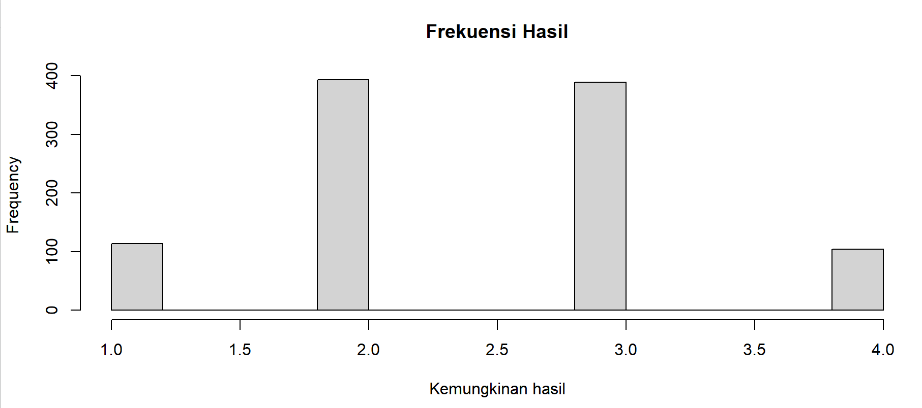
Contoh 8 (lanjutan)
x | 1 | 2 | 3 | 4
P(X=x) | 0.1 | 0.4 | 0.4 | 0.1

